Slide 1
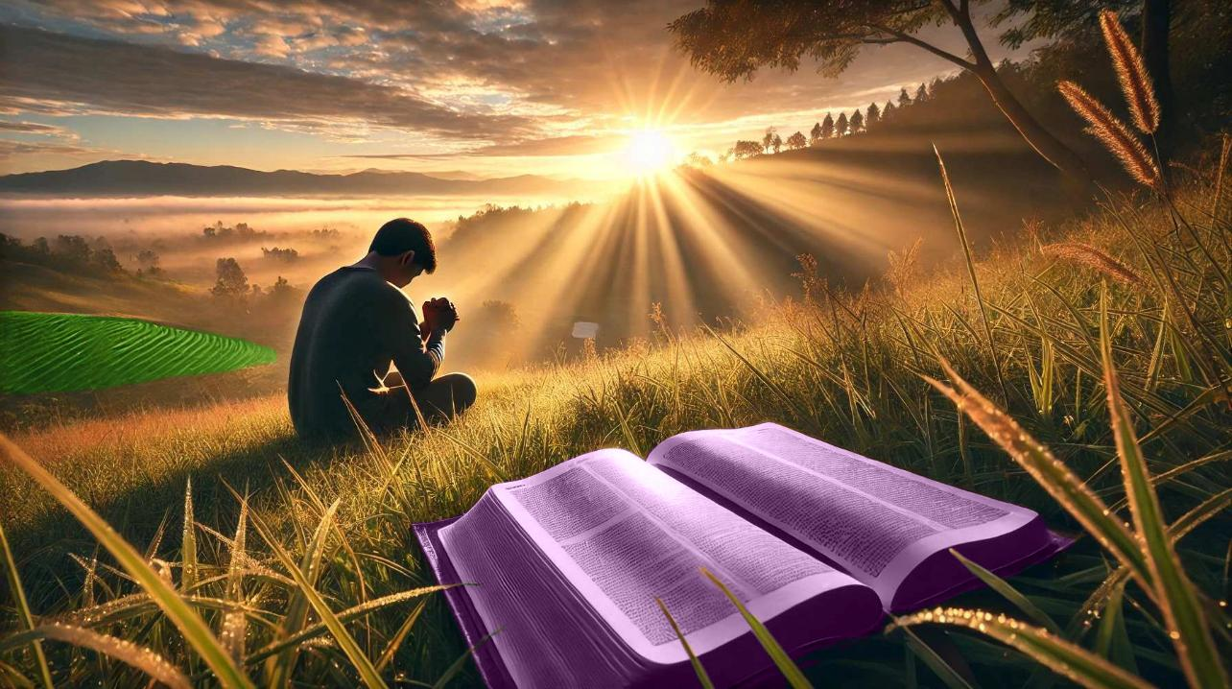
MIEĆ WIARĘ
Lekcja 8 na 23. maja 2026

Slide 2

„A wiara jest pewnością tego, czego się spodziewamy, przeświadcze-niem o tym, czego nie widzimy”
(Hebrajczyków 11,1)

Slide 3






Znajomość Boga, studiowanie Biblii i modlitwa muszą mieć jeden wspólny element, aby stały się czynnikami przemieniającymi nasze życie: wiarę.
Bez wiary elementy te stają się zwykłą wiedzą lub pozbawionymi sensu rytuałami.
Jednak dzięki wierze stają się one potężnymi siłami, które zaprowadzą nas na najwyższe szczyty naszego duchowego doświadczenia: „Wszystko jest możliwe dla tego, kto wierzy” (Mk 9,23).
Różne rodzaje wiary:
  Wiara a znaki
  Miara wiary
  Wiara i uczucia
Czym jest wiara?
  Definicja i rozwój wiary
  Wiara Jezusa

Slide 4

RÓŻNE RODZAJE WIARY

Slide 5





WIARA A ZNAKI
„Wtedy Jezus rzekł do niego: Jeśli nie ujrzycie znaków i cudów, nie uwierzycie” (Jan 4,48)
Znak to charakterystyczny symbol lub manifestacja mająca na celu potwierdzenie natchnionego przesłania lub poparcie boskiego autorytetu. Chociaż znak rozumiany jest zazwyczaj jako cudowne wydarzenie – takie jak wesele w Kanie (J 2,11) – to fakt, że Izraelici rozbili obóz u stóp góry Synaj, aby oddawać cześć Bogu (Wj 3,12), również został podany jako znak.
Faryzeusze poprosili Jezusa, aby pokazał im jakiś znak, który potwierdziłby, że jest Mesjaszem, aby mogli w Niego uwierzyć (Mk 8, 11).
Jezus był zirytowany, gdy prosili Go o znak, by usprawiedliwić swój brak wiary (Mk 8,12). Gdy ktoś nie chce uwierzyć, żaden znak nie będzie w stanie go przekonać.
Bóg dał nam wystarczające dowody w swoim Słowie i w naturze, aby każdy, kto pragnie uwierzyć, mógł uwierzyć. Zawsze jednak pozostaje miejsce na wątpliwości. Dlatego Jezus udzielił szczególnego błogosławieństwa „tym, którzy nie widzieli, a uwierzyli” (J 20,29).

Slide 6

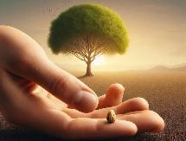

MIARA WIARY
„A Pan rzekł: Jeślibyście mieli wiarę jak ziarno gorczyczne, i rzeklibyście do tego figowca: Wyrwij się z korzeniem i przesadź się w morze, usłuchałby was” (Łk 17,6)
Istnieją różne miary wiary :
Wiara apostołów
Wiara Piotra
Wiara ojca
Wiara kobiety kananejskiej
Wiara setnika
Wiara Szczepana
„Dlaczego wiary nie macie?” (Mk 4,40)
„O małowierni!”
(Mt 14,31)
„Pomóż niedowiar-stwu memu” (Mk 9,24)
„Wielka jest wiara twoja”
(Mt 15,28)
„Nawet w Izraelu tak wielkiej wiary nie znalazłem” (Łk 7,9)
„mąż pełen wiary” (Dz 6,5)
Nie ulega wątpliwości, że wiara może wzrastać w miarę jak wyrywane są korzenie niewiary. Przekonanie musi stopniowo zastępować wątpliwości. Powinniśmy prosić: „Zwiększ naszą wiarę” (Łk 17,5).
Dzięki działaniu Ducha Świętego, studiowaniu Biblii i naszym doświadczeniom z Bogiem będziemy mogli dostrzec, że „wasza wiara wzrasta” (2 Tes 1,3).

Slide 7

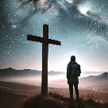
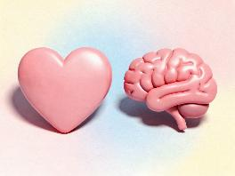

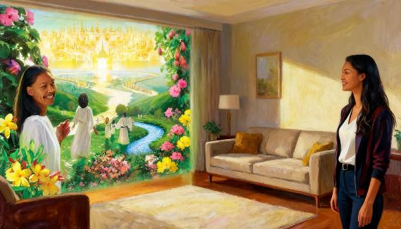
WIARA I UCZUCIA
„Albowiem łaską zbawieni jesteście przez wiarę, i to nie z was: Boży to dar” (Ef 2,8)
Czy wiara to uczucie, czy racjonalny akt?
Odpowiedź na to pytanie jest ważna. Nie to samo jest powiedzieć „CZUJĘ, że jestem zbawiony”, co powiedzieć „WIEM, że jestem zbawiony”.
Zacznijmy jednak od początku. Skąd bierze się wiara? Wiara pochodzi od Boga i On obdarza nas nią jako darem (Rz 12,3; Ef 2,8).
Kiedy pozytywnie reagujemy na ten dar – kiedy zaczynamy okazywać wiarę – wiara ta budzi w nas takie uczucia, jak radość, spokój, poczucie duchowej ulgi…
Jednak sama wiara nie jest uczuciem; jest to „pewność” i „przekonanie” (Hbr 11,1). Nie jest to coś, co zależy od naszego nastroju. Kiedy czuję się słaby lub mam wrażenie, że moje zbawienie jest odległe, właśnie wtedy muszę wykazać się największą wiarą.

Slide 8

CZYM JEST WIARA?

Slide 9




DEFINICJA I ROZWÓJ WIARY
„Wiara jest podstawą tego, czego oczekujemy, dowodem tego, czego nie widzimy” (Hebrajczyków 11,1)
Okazuj wiarę, choćby była ona jeszcze tak niewielka (Mt 17,20)
Studiuj Biblię (Rz 10,17)
Proś Boga, aby ją pomnożył (Łk 17,5)
Nie poddawaj się zwątpieniu (Mk 9,23-24)
Nie opieraj swojej wiary na wierze innych (Mt 25, 8)
Odpowiadaj na działanie Ducha Świętego (Gal 5,22)
Nieustannie żyj zgodnie ze swoją wiarą (2 Kor 5,7)
List do Hebrajczyków 11,1.3 i 6 przedstawia nam szeroką definicję wiary. Wiara jest ściśle związana z naszym wyobrażeniem o Bogu. Prowadzi nas ona do wierzenia w Niego jako Stwórcę i Nagradzającego.
W dalszej części rozdziału Paweł opisuje wiarę wielu mężczyzn i kobiet, którzy stanowią dla nas przykład i zachętę, byśmy nie tracili ducha w oczekiwaniu na nagrodę.
Jak zauważyliśmy, nie wszyscy mamy taki sam poziom wiary. Jak mogę rozwijać swoją wiarę, niezależnie od tego, czy mam jej mało, czy dużo?

Slide 10




WIARA JEZUSA
„Tu się okaże wytrwanie świętych, którzy przestrzegają przykazań Bożych i wiary Jezusa” (Ap 14,12)
My, wierni, którzy żyjemy w czasach zbliżającego się powrotu Jezusa, wyróżniamy się dwiema rzeczami, których musimy „przestrzegać” (czyli których musimy się trzymać lub zachowywać): przykazaniami i wiarą Jezusa (Ap 14,12).
Prawo (przykazania) i Ewangelia (wiara) są ze sobą ściśle powiązane. Nie można przestrzegać przykazań bez wiary, ani wierzyć bez ich przestrzegania. Ale co oznacza „wiara Jezusa”?
Bądź posłuszny Jezusowi i Jego Słowu
Codzienne obcuj z Jezusem
Uczyń Jezusa centrum swojego życia
Żyj zgodnie ze swoją wiarą
Oprzyj swoją wiarę na Jezusie
Odzwierciedlaj Jezusa w swoim życiu
Przyjmij dar Jego łaski
Dzięki wierze w Jezusa jesteśmy usprawiedliwieni (Rz 5,1), uświęceni (Dz 26,18) i stajemy się dziećmi Bożymi (J1,12).

Slide 11

„Zaufaj więc Panu Jezusowi, że poprowadzi cię krok po kroku właściwą drogą. Na każdym kroku będziesz czerpać pewność i siłę, bo możesz być pewien, że twoja ręka spoczywa w Jego dłoni. Możesz „biec i nie męczyć się”; możesz „iść i nie mdleć”, bo dzięki wierze uświadamiasz sobie, że trzymasz się dłoni Chrystusa. Nie pogrążysz się w zniechęceniu, ponieważ gdy będziesz podążać za Panem, ufając Mu, będziesz miał pewność, że Ten, który nigdy nie opuszcza tych, którzy w pełni Mu ufają, jest twoim nieustannym Pomocnikiem.”
EGW (Our Father Cares, październik 27)

